Slide 1
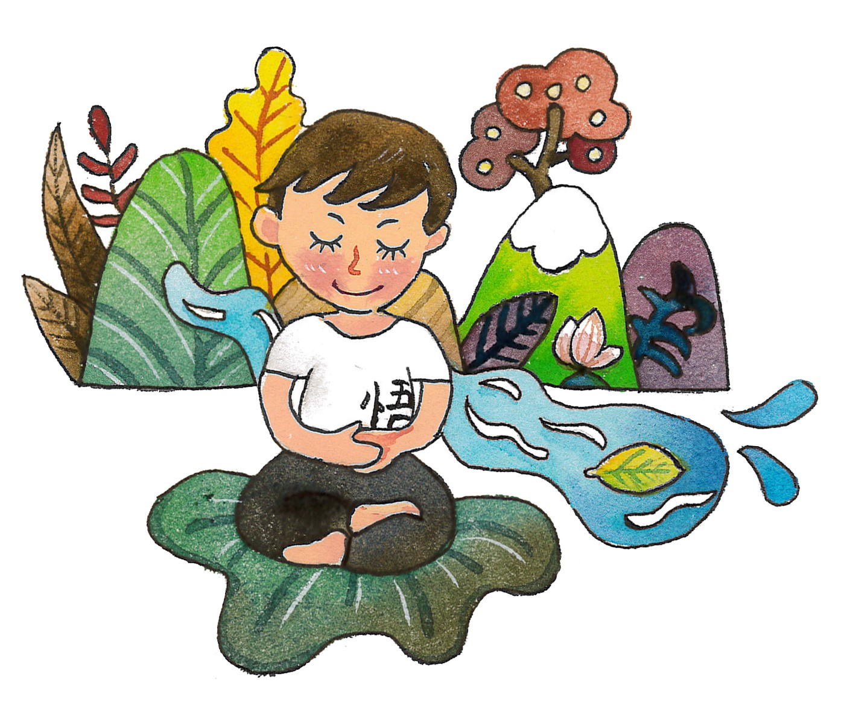
閉上眼 放輕鬆
繪者:紫薇

Slide 2
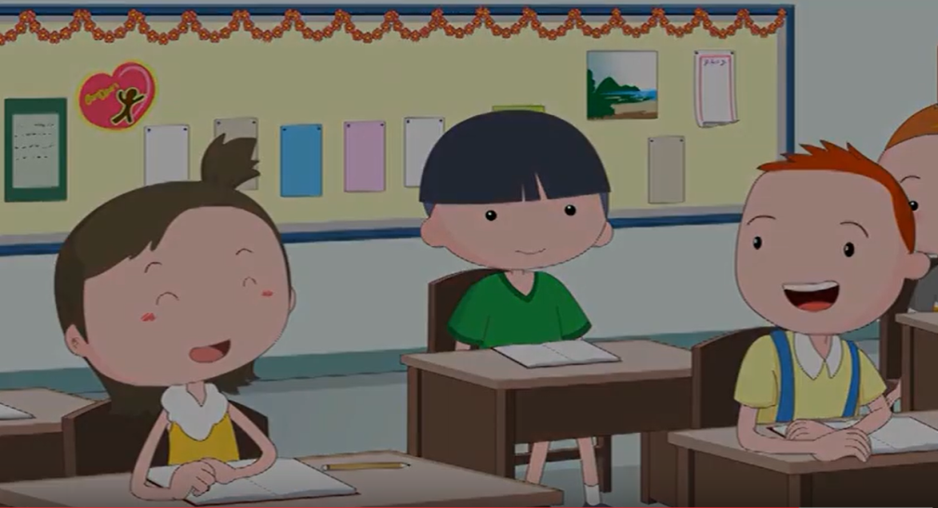
播放心靈環保兒童生活教育動畫DVD
《黑天鵝與白天鵝》
https://www.youtube.com/watch?v=DEF0MCxbPO0
提問：請分享你跟好友吵架後又和好的經驗。

Slide 3
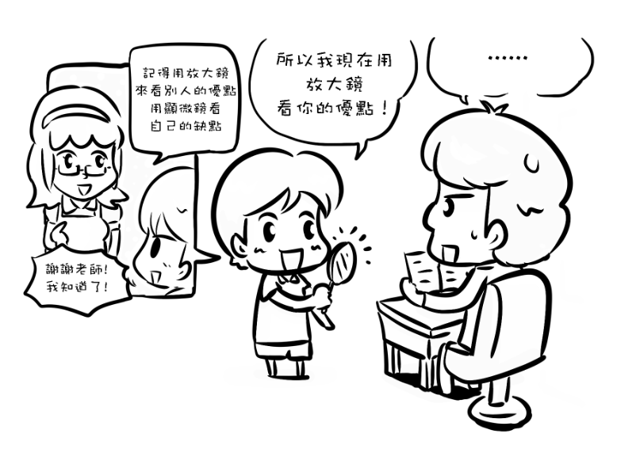
第十二單元 如何處理心中的不平
繪者:海豚男
出版單位:財團法人法鼓山文教基金會、財團法人台北市中華佛教文化館
《大智慧過生活》教材出處： https://life.ddm.org.tw/wisdom2011/%5Cpdf%5C02%5C02-12.pdf

Slide 4
提問:
1.生活當中，你曾經看什麼不順眼？
踰矩的行徑:
公車或捷運上大聲聊天、講電話。
隨意超車、搶黃燈、闖紅燈。
穿著暴露。
將自家垃圾放置路邊垃圾箱。
利用網路造假消息、造謠中傷他人。
……

Slide 5
2.對於人事物看不順眼的原因是什麼？
個性傾向完美主義
比較容易鑽牛角尖
剛好遇上一些煩惱罣礙的事
有些人對自己要求很嚴謹，也用放大鏡來看他人。

Slide 6
3.要如何做到嚴以律己，寬以待人？
用顯微鏡看自己的缺點
用放大鏡來看他人的優點
有寬大的胸襟，不要擔心別人勝過自己。

Slide 7
4.作者認為在團隊中真正的成功是什麼？
團隊是由眾人組成，有的人能力較強，有的人能力較弱。一個擁有優勢與資源的人，應當服務他人、協助他人，才是真正的成功。

Slide 8
5.作者教我們如何化解心中的不平？
懂得欣賞他人的優點
了解自己的缺點
用佛法、禪法、心法
慈悲關懷人，智慧處理事，
和樂同生活，尊敬相對待。

Slide 9
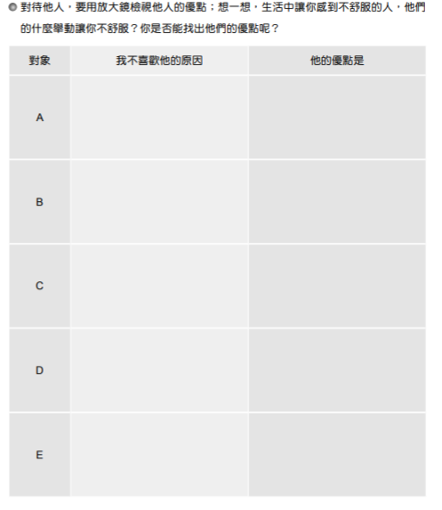
6.你是否能用放大鏡找出不喜歡的人的優點？
想想他們的優點是什麼？（配合體驗與學習P.55）
截圖自--大智慧過生活
第二冊55頁
出版單位:
財團法人法鼓山文教基金會、
財團法人台北市中華佛教文化館

Slide 10
教師結語
想一想，我們是不是經常對朋友說：「你為什麼不......」、「你應該要......？」其實，這些語言就代表我們拿起放大鏡來看他人了。下次，當我們又想批評的時候，不妨先深呼吸三次，然後帶著微笑問：「你是怎麼想到這麼做的呀？」將責備轉成關懷，朋友更能感受到你的愛心喔！

Slide 11
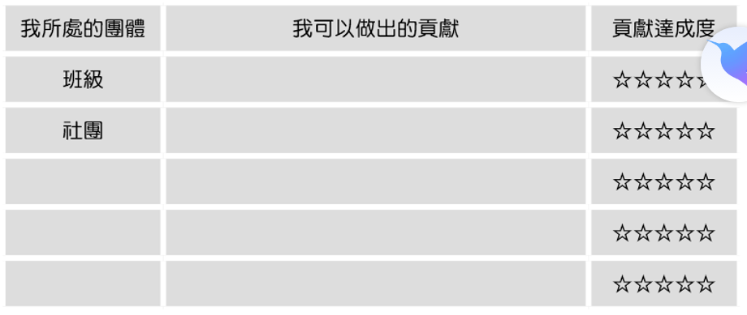
體驗與學習
(配合課本P.54)
團體生活中，不論能力高低，每個人都有一個屬於自己的角色；只要能做好自己應盡的本分，就是對團體有很好的貢獻。請想一想，你能夠在團體中有什麼貢獻呢？
截圖自--大智慧過生活第二冊54頁
出版單位:
財團法人法鼓山文教基金會、財團法人台北市中華佛教文化館

Slide 12
生活當中，你曾經看不順眼什麼事嗎？你能夠「覺察」到自己的完美主義嗎？想一想，當我們看不順眼某些事時，是因為我們有了什麼樣的價值評斷呢？
截圖自--大智慧過生活 第二冊54頁
出版單位:
財團法人法鼓山文教基金會、財團法人台北市中華佛教文化館

Slide 13
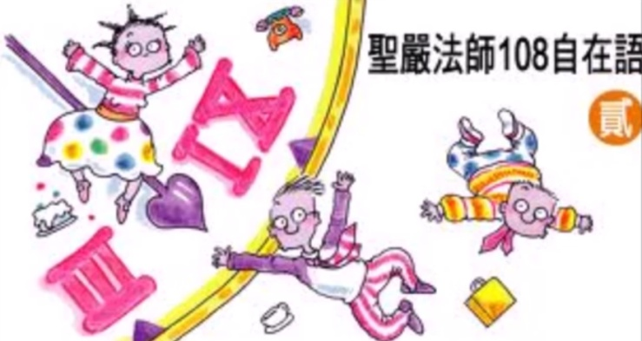
總結
道理是拿來要求自己，不是用來苛求他人。

